Slide 1


Муниципальное казённое общеобразовательное учреждение
«Сосновская средняя общеобразовательная школа»
Руднянского муниципального района
Волгоградской области
волонтерский отряд
РОДНИКИ

Slide 2
Направления деятельности:
Здравоохранение и ЗОЖ.
Спорт и события.
Ветераны и Историческая память.
Старшее поколение.
Дети и молодежь
Культура и искусство.
Экология.
Образование.

Slide 3
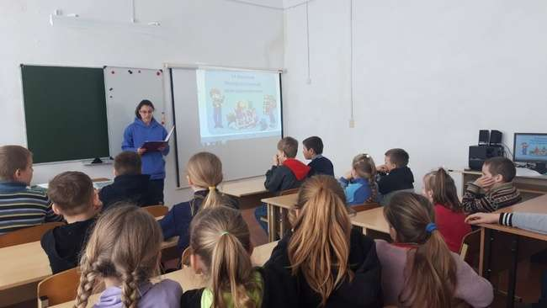
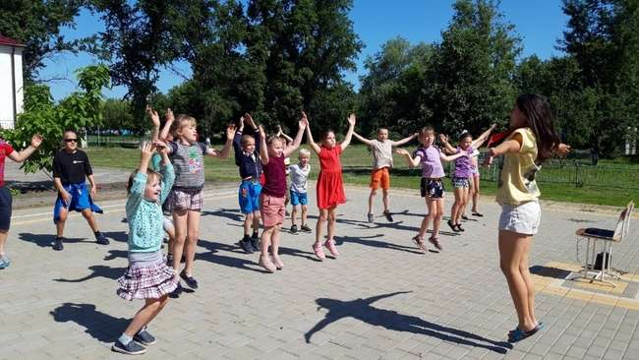
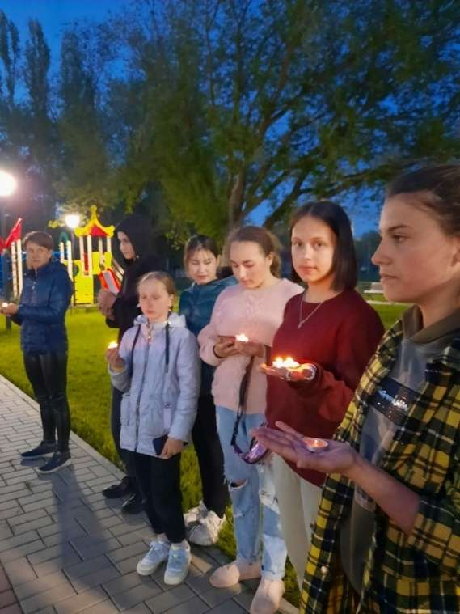
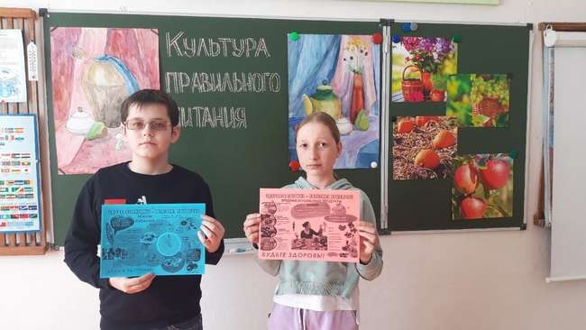
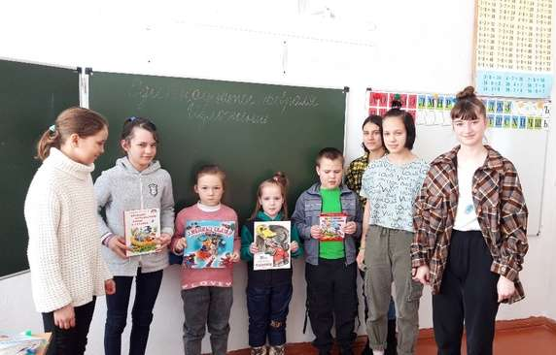
НАШИ ДЕЛА

Slide 4

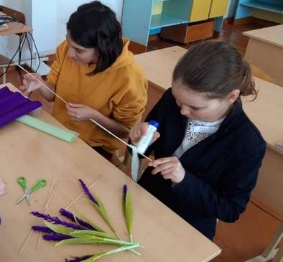
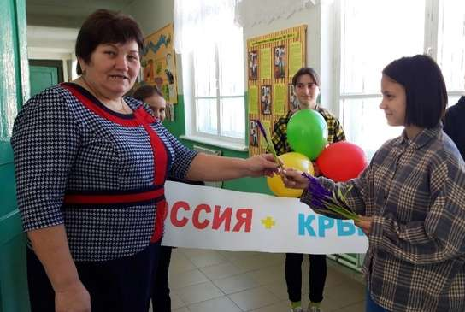
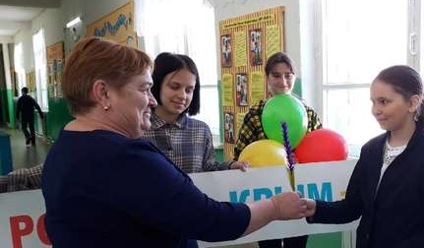
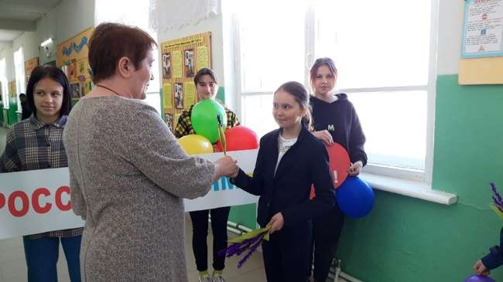

Slide 5
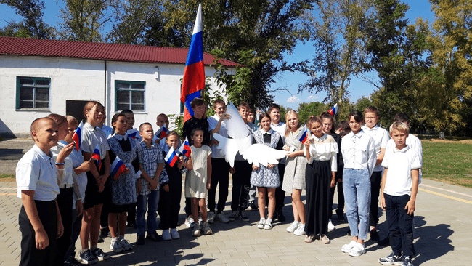
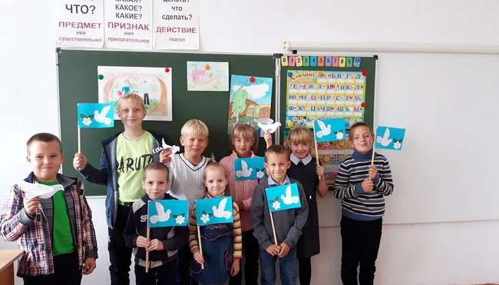
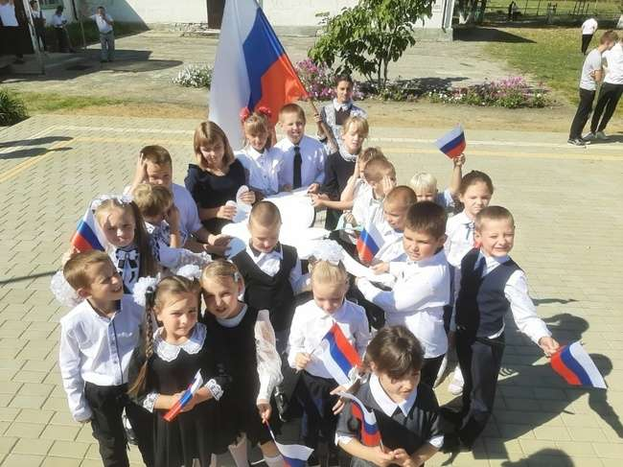
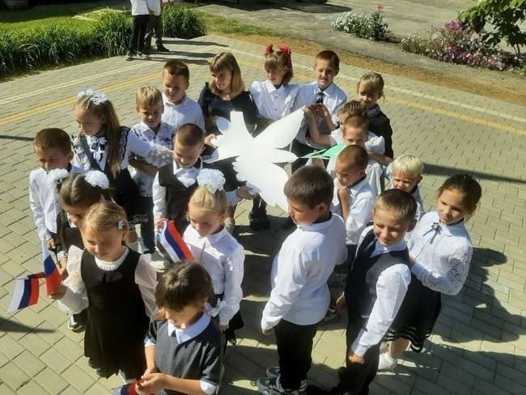
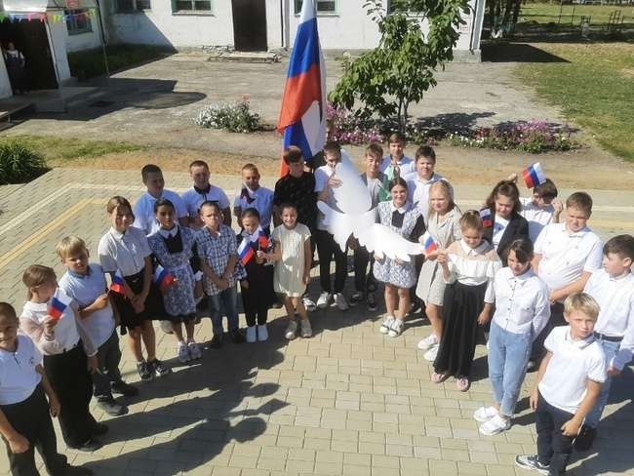
Патриотическое направление:
Акция «Голубь Мира»

Slide 6
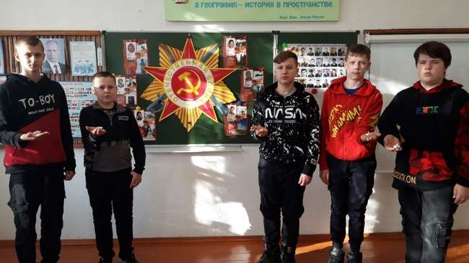
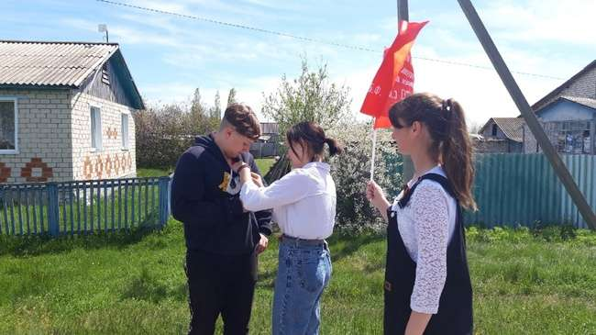
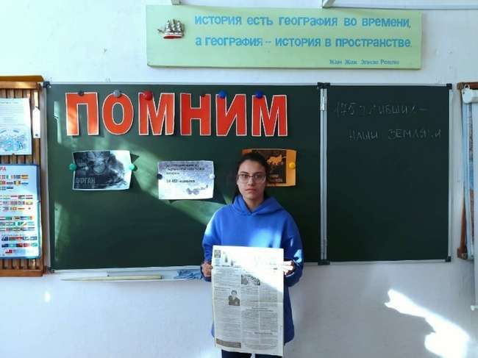
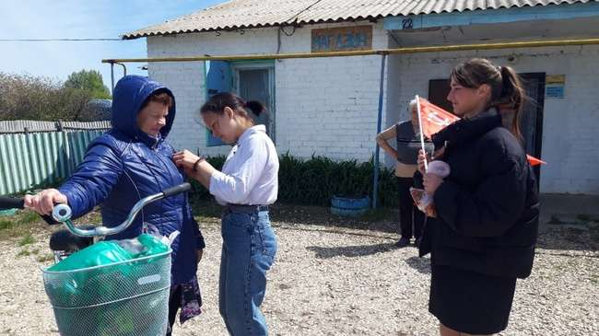
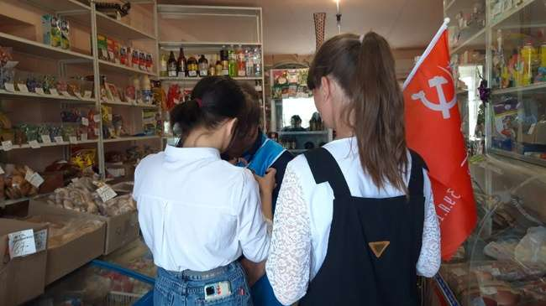
«Мы помним!», «Георгиевская ленточка»

Slide 7
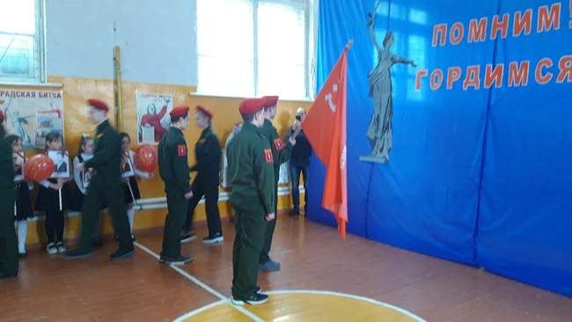
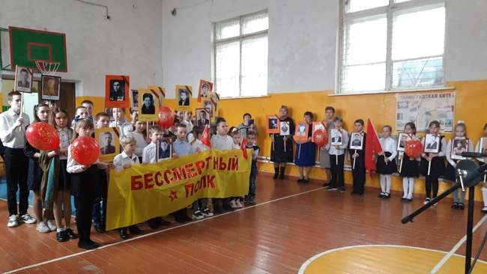
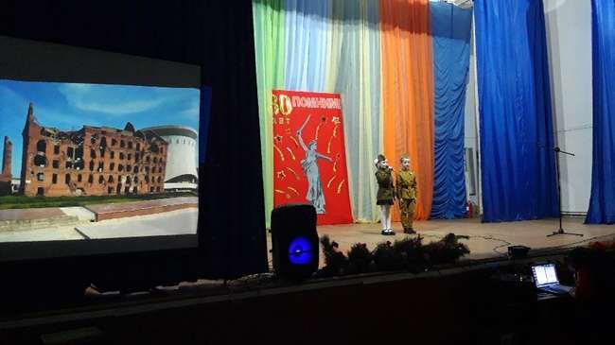
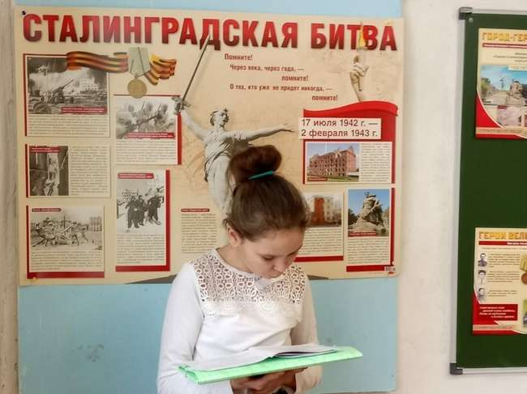
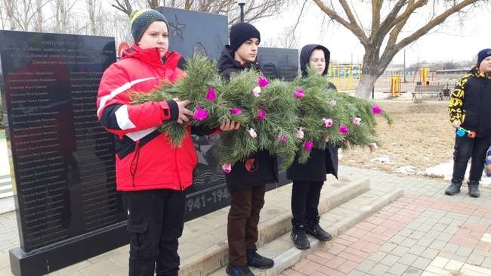
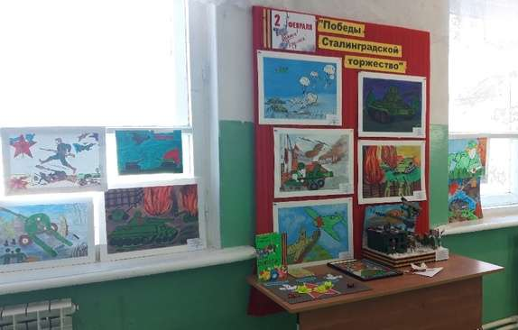
Священный город – СТАЛИНГРАД»

Slide 8
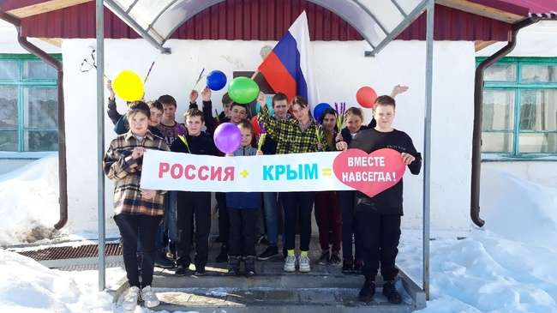
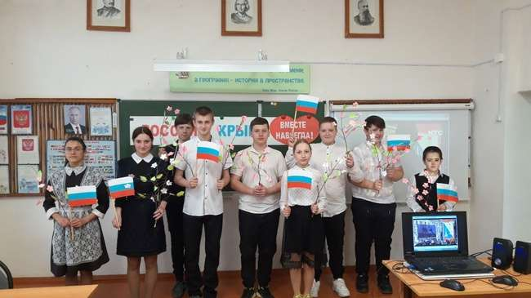
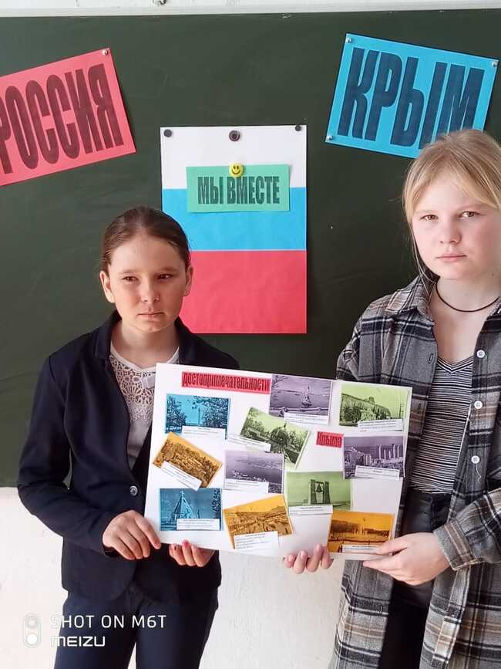
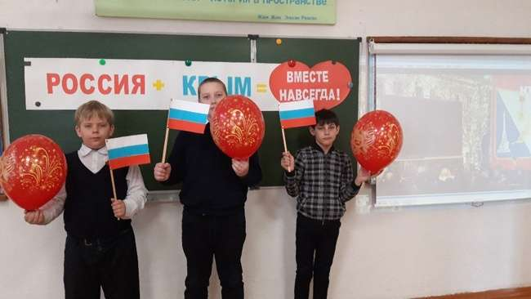
«Россия – Крым - навсегда!»

Slide 9
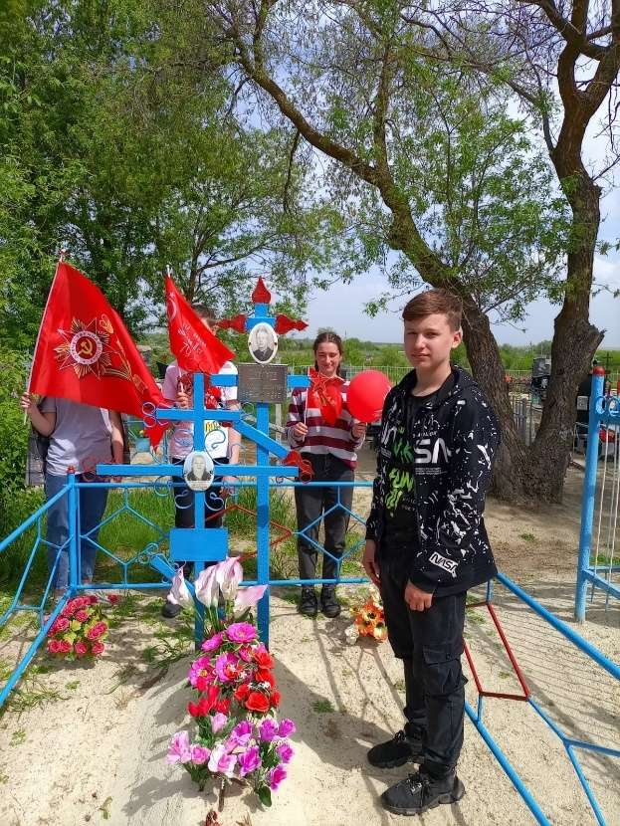
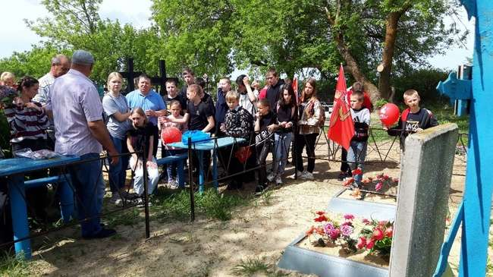
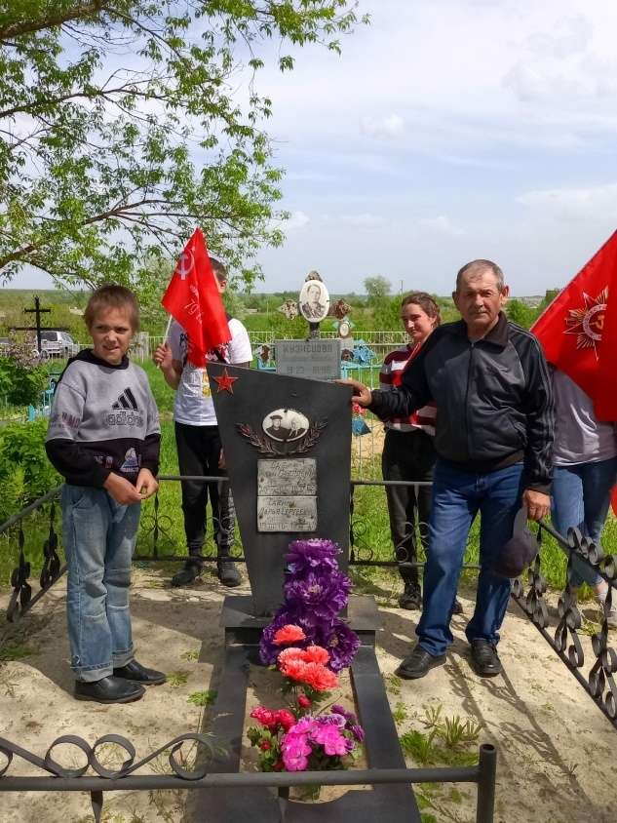
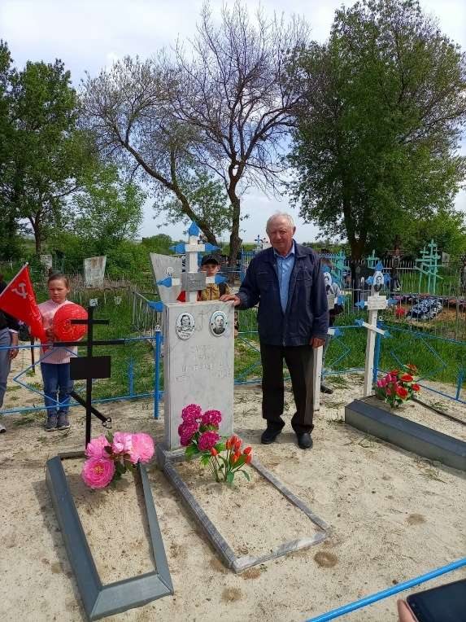
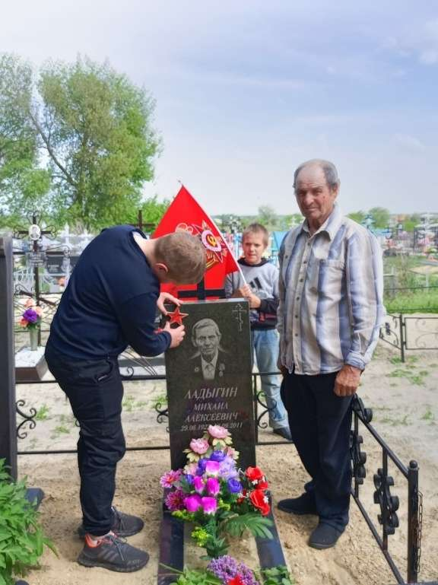
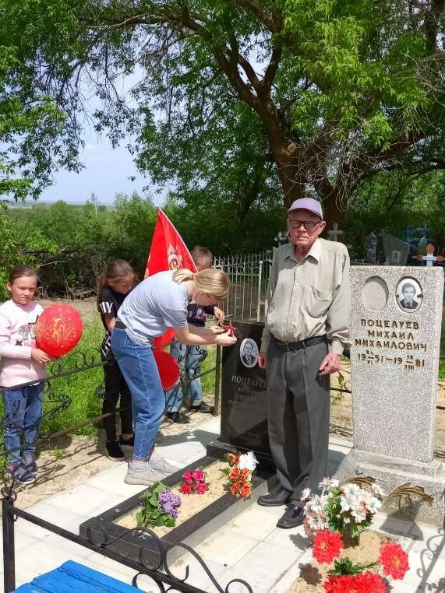
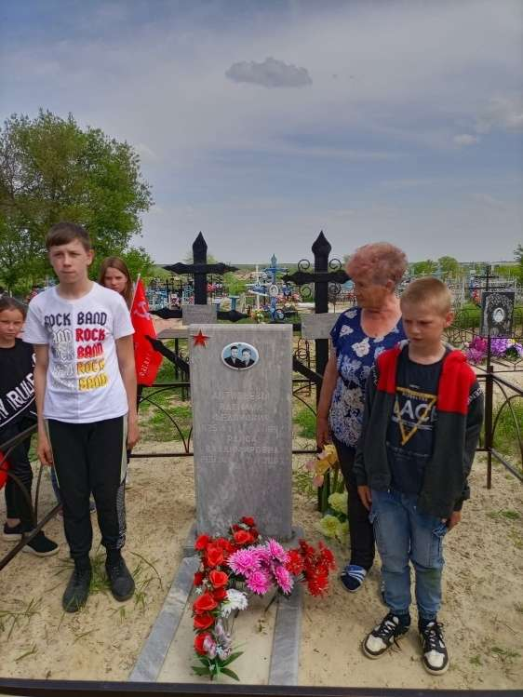
«Звезда памяти»

Slide 10
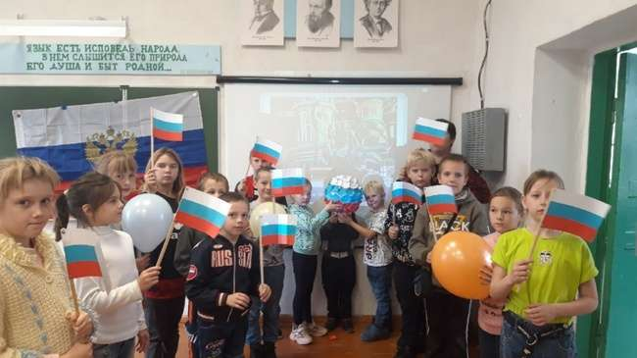
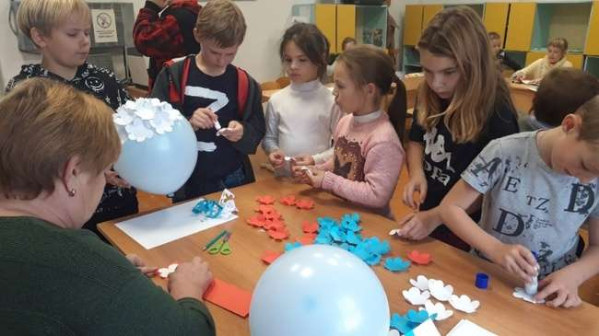

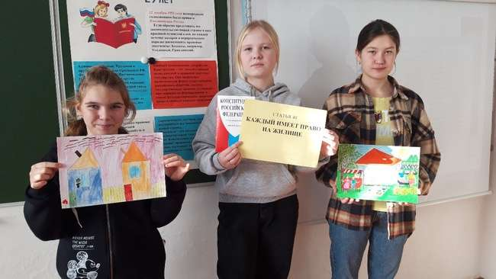
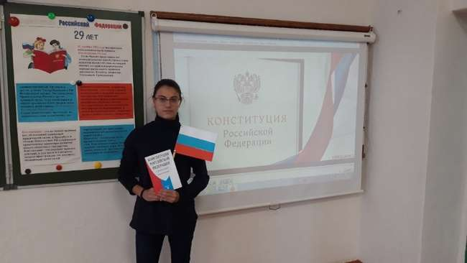
«Едино государство, когда един народ!»
«День конституции»

Slide 11
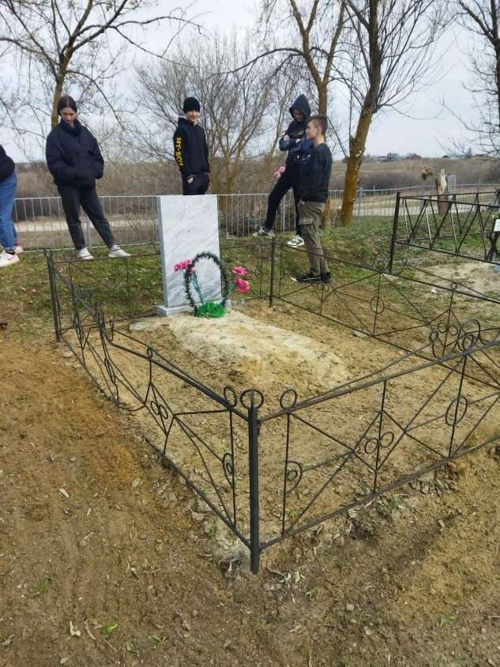
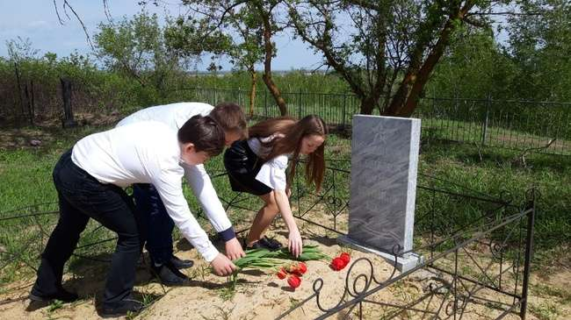
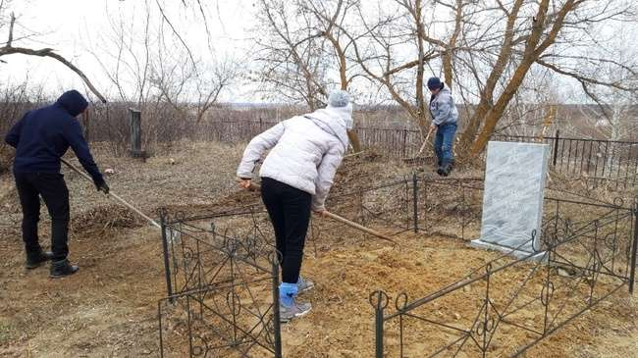
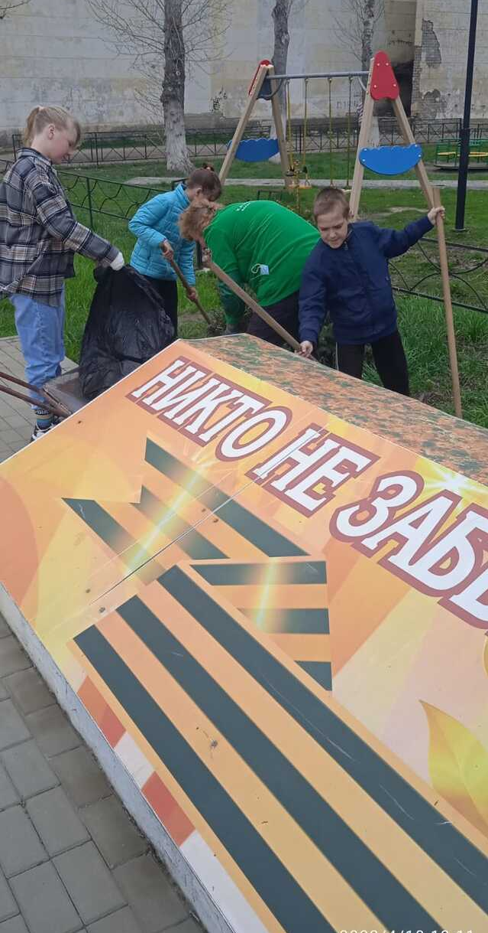
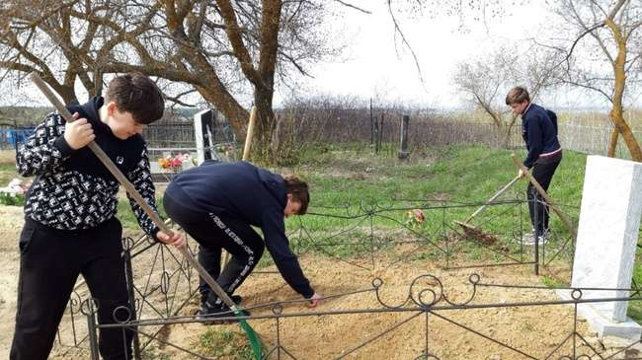
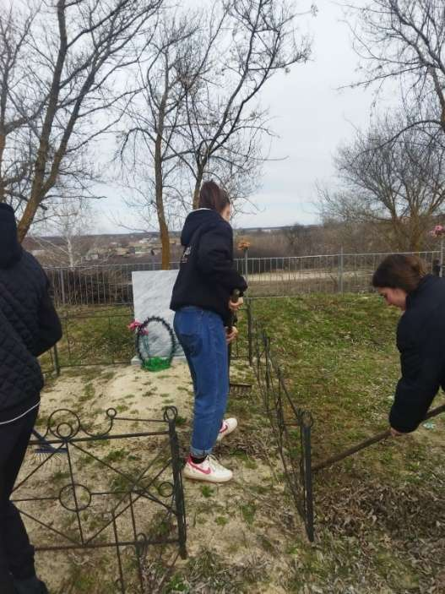
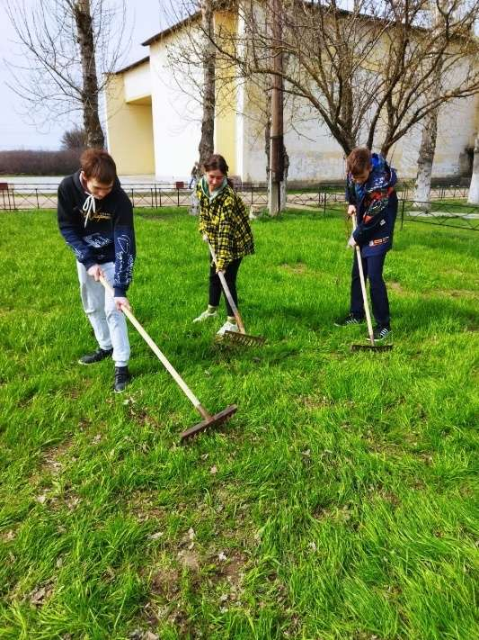
«ОБЕЛИСК»

Slide 12
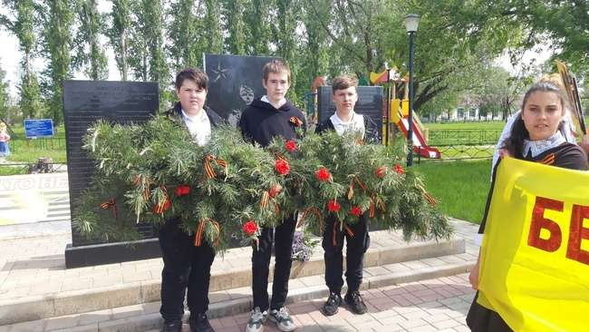
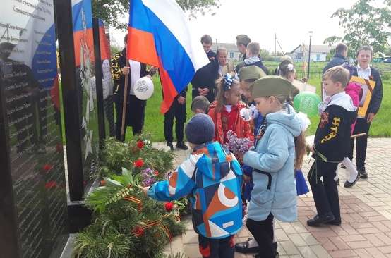
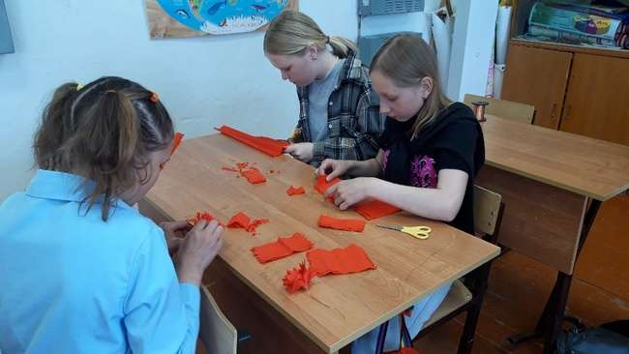

«Гирлянда СОЛДАТУ – ПОБЕДИТЕЛЮ»

Slide 13







«Zа наших! Zа победу!»

Slide 14







Экологическое направление:
«Сбереги первоцвет!»

Slide 15





«Чистота вокруг тебя»

Slide 16






«День защиты Земли»

Slide 17





«Трудовой десант»

Slide 18





ЗОЖ:
«Всероссийская акция СТОП ВИЧ/ СПИД»

Slide 19






«Всемирный день здоровья»
«Профилактика онкологических заболеваний»

Slide 20




«День пожилых людей»

Slide 21






«Скажи педагогу спасибо!»

Slide 22





«Помоги ближнему»

Slide 23






«#Любимой_маме»

Slide 24




Slide 25






Slide 26
Информация о команде:
Воронцова Наталья Васильевна - организатор волонтерской деятельности.
Кошкина Анастасия - координатор волонтеров.
Петрунёва Дарья - координатор волонтеров.

Slide 27

Спасибо за внимание!

